Slide 1
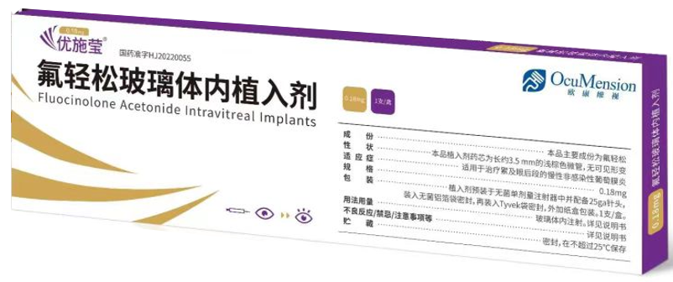
氟轻松玻璃体内植入剂
（商品名：优施莹®）
申报企业：欧康维视生物医药（上海）有限公司

Slide 2
氟轻松玻璃体内植入剂愿与医保携手，共筑患者光明未来
1
全球首个且唯一真正的超长效玻璃体内植入剂
2
中国首个完全基于真实世界研究获批上市的药品
3
眼科首个精准治疗累及眼后段的慢性非感染性葡萄膜炎药品
创新性
安全性
有效性
公平性
植入1次
3年有效
减少
85%副作用
降低
75%复发
医保可负担
患者可承受

Slide 3




累及眼后段的慢性非感染性葡萄膜炎患病率极低、病情严重，
当前无有效治疗手段
基本信息
葡萄膜炎的基本情况
负担重
易致盲
低知晓
难治疗
发病少
我国葡萄膜炎患者的平均年龄为33.8岁¹，是社会的中坚力量
第二大致盲眼科疾病
35%的葡萄膜炎患者正在经历视力丧失到致盲的过程²
被确诊且接受治疗的眼后段慢性非感染性葡萄膜炎患者约仅占10%³
病情反复、难以治愈
可选药物少、效果差、副作用严重
临床尚无标准治疗
葡萄膜炎发病率约为60/10万，其中眼后段慢性非感染为7.2/10万³
美国、欧盟认定为罕见病⁴
葡萄膜炎当前的常用治疗手段以及短板
糖皮质激素
滴眼制剂无法作用于眼后段
眼周注射易导致严重的视网膜损伤，且需要频繁注射，占用医疗资源
长期使用易导致Cushing综合征、股骨头坏死等严重不良反应；儿童及妊娠期妇女不建议使用
免疫抑制剂
存在严重不良反应，如骨髓抑制、肝毒性、肾毒性等
需频繁用药
由于目前治疗手段的局限，患者的疾病进程往往体现为周期性的复发、平稳、再复发
炎症反复发作，导致患者视力下降甚至失明，对患者、家庭和社会带来沉重负担
临床治疗及患者亟需有效、安全、可长期使用且便捷的治疗手段
葡萄膜炎的流行病学，郑日忠，Chin J Pract Ophthalmol, Dec 2008, Vol 26, No. 12
Tsirouki T , et al. Ocular Immunology and Inflammation, 2016:1-15.
临床专家调研
Public summary of opinion on orphan designation，EMA/COMP/242323/2016;
https://www.accessdata.fda.gov/scripts/opdlisting/oopd/detailedIndex.cfm?cfgridkey=132800

Slide 4
我国首个完全基于真实世界研究数据获批的药品
基本信息
药品基本信息
通用名称 | 氟轻松玻璃体内植入剂
注册规格 | 0.18mg
适应症 | 适用于治疗累及眼后段的慢性非感染性葡萄膜炎
用 法 | 本品用于玻璃体内注射。应在无菌条件下进行注射，注射后应监测患者有无眼压变化和眼内炎症
用 量 | 单次玻璃体内植入物，在药物递送系统中含0.18mg 氟轻松，能够以 0.25mcg/ 天的初始速率释放氟轻松，持续 36个月
中国大陆首次上市时间 | 2022年6月 | 目前大陆地区同通用名药品的上市情况 | 无
全球首次上市时间及国家/地区 | 2018年10月，美国 | 是否为OTC药品 | 否
2019.8
2020.12
2021.4
2022.6
真实世界
研究和注册
过程
首次在博鳌乐城
先行区应用
正式纳入海南省药品监督管理局药械临床真实世界数据首批药品试点品种名单中
共计74例患者使用，
递交NDA申请
获得上市批准
真实世界数据显示：氟轻松玻璃体内植入剂展现出令人满意的有效性及安全性——大大降低患者葡萄膜炎复发率（35.1%vs8.7%，传统治疗vs氟轻松），显著提高视力，患者使用后全身系统性用药、眼局部激素用量明显下降；整个随访期间安全性良好（副作用发生率降低85%），未发生非预期的严重不良事件

Slide 5
氟轻松玻璃体内植入剂医保评审参照药建议：无
基本信息
1
医保目录内无同类作用机制、剂型及适应症的药物
唯一获批针对“累及眼后段的慢性非感染性葡萄膜炎”的长效玻璃体内植入剂，填补治疗空白
2
目前传统治疗无法精准作用于“眼后段”，需频繁用药且全身不良反应严重，治疗依从性差
《Wills眼科手册(第8版)》唯一推荐用药，是无可替代的治疗方案
3
真实世界研究采用传统治疗作为对照
三期临床试验采用安慰剂作为对照
建议以“无参照药”作为医保测算的参照药品
在药物经济学测算中，将以传统治疗作为对照，测算产品的增量成本效果比

Slide 6
氟轻松玻璃体内植入剂可显著提高患者视力，降低复发率
有效性
博鳌乐城先行区开展的真实世界研究显示数据如下
显著改善患者视力
复发率显著降低
植入前后视力变化（LogMAR）
植入前后复发率对比
植入组 vs. 对照(传统治疗)组
复发率对比
P=0.04
P<0.0001
P=0.0002
“累及眼后段的慢性非感染性葡萄膜炎是一种可导致失明的致盲性眼病。本品作为可长期缓慢释放的局部玻璃体植入制剂，可减少长期和反复使用现有药物的系统和局部不良反应，具有明确的临床需求和价值。”——CDE《技术评审报告》
数据来自74名在博鳌乐城使用氟轻松玻璃体内植入剂的患者

Slide 7
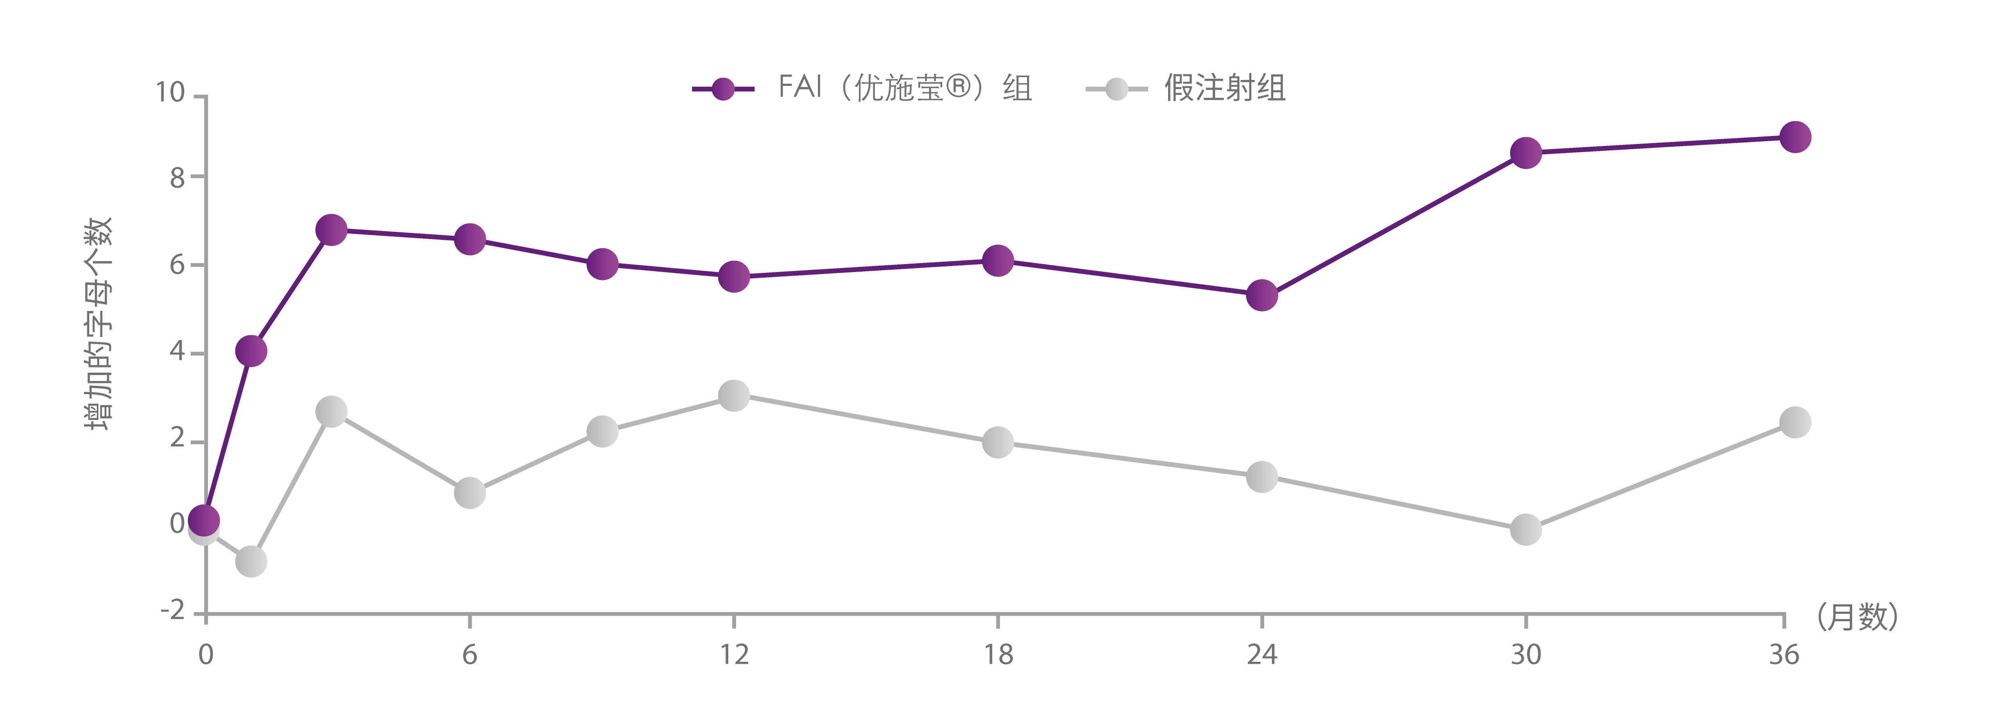
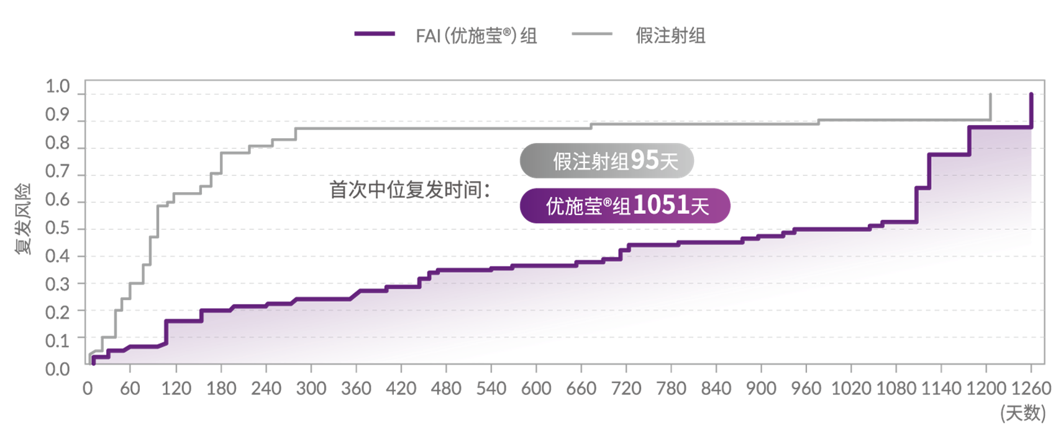
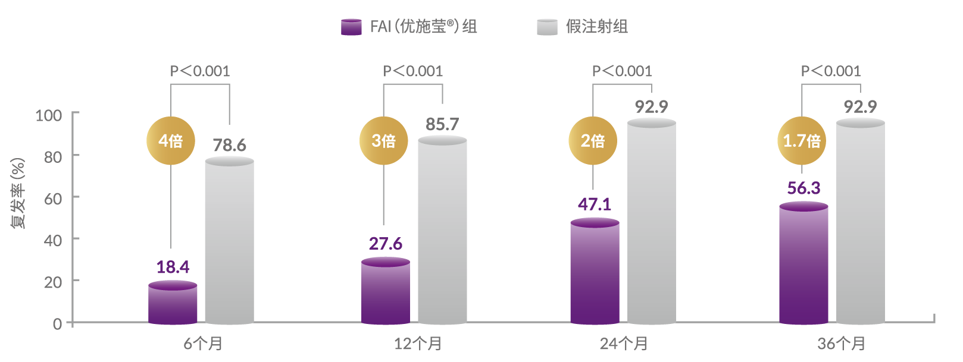
III期临床研究也证实氟轻松玻璃体内植入剂具有良好的临床疗效
有效性
III期多国多中心临床研究显示数据如下
持续显著提高视力，长达3年
推迟首次中位复发时间达956天，延长11倍
复发时间比较²
治疗眼在36个月内的平均最佳矫正视力变化¹
（P<0.001）
首次中位
复发时间：
安慰剂 95天
氟轻松玻璃体内植入剂 1051天
氟轻松玻璃体内植入剂
安慰剂组
氟轻松玻璃体内植入剂
安慰剂组
复发率显著降低4倍
复发次数减少1.3-2.8次，降低3倍
复发率比较¹（P<0.001）
复发次数比较²（P<0.001）
氟轻松玻璃体内植入剂
氟轻松玻璃体内植入剂
安慰剂
安慰剂
Jaffe GJ. Ophthalmology. 2020;127(10):1395-1404.
境外临床研究报告（CSR）数据Data On File

Slide 8
相比传统治疗，患者使用氟轻松玻璃体内植入剂的眼部不良反应发生率显著降低且无全身不良反应
安全性
可显著降低患者使用其它导致严重副作用药物的比例（全身激素、免疫抑制剂等）
真实世界研究中，氟轻松玻璃体内植入剂对比传统治疗的不良事件发生率更低
 | 6个月 |  | 12个月
 | 传统 治疗 | 氟轻松玻璃体内植入剂 | 传统 治疗 | 氟轻松玻璃体内植入剂
球周注射 | 57.1% | 5.7% | 61.9% | 6.9%
全身系统性激素或 免疫抑制剂 | 38.1% | 14.9% | 40.5% | 19.5%
激素眼药水 | 42.9% | 17.2% | 47.6% | 20.7%
-36%
-85%
境外临床研究报告（CSR）数据Data On File
数据来自74名在博鳌乐城使用氟轻松玻璃体内植入剂的患者
长时间使用激素或免疫抑制剂，易导致骨髓抑制、肝肾毒性、股骨头坏死等严重不良反应
患者使用本品，可极大减少全身激素和免疫抑制剂的使用，降低眼部和全身系统性不良反应

Slide 9


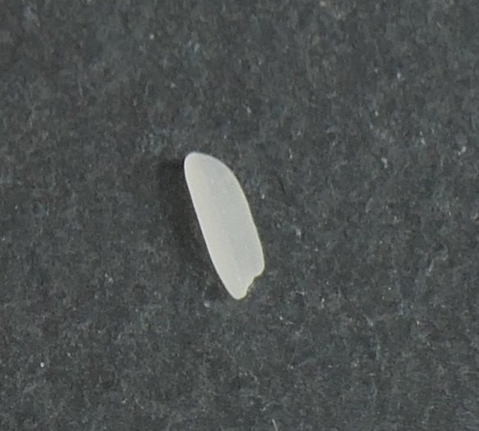
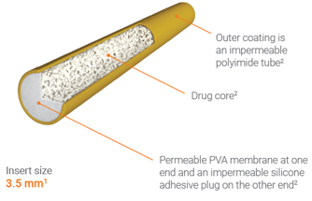
氟轻松玻璃体内植入剂在疗法、药物、结构和剂型全面实现创新
创新性
创新疗法
补强短板
相比当前疗法，氟轻松玻璃体内植入剂可显著改善患者视力，降低复发，避免激素和免疫抑制剂带来的全身严重不良反应
创新药物
长效抗炎
将氟轻松创新应用在眼科领域，其低水溶性，可以在眼内持续稳定释放，大大改善患者病情反复、解决传统治疗副作用大及用药依从性差的问题
氟轻松可强效抑制眼内炎症及与炎症相关的瘢痕形成
尺寸对比（米粒 vs. 本品）
创新结构
长久起效
结构专利：聚酰亚胺管和PVA膜包裹管芯
核心专利Durasert®，在药物递送方面具有明显优势
可以0.25mcg/天的初始速率持续释放氟轻松36个月
创新剂型
精准便捷
玻璃体腔内给药方式，直击眼内患处，精准治疗
植入剂长3.5毫米，直径0.37毫米, 被预装入单剂量施药器中，对患者生活无影响且临床使用方便
聚酰亚胺管
管芯
PVA膜(可渗透)
Investigative Ophthalmology & Visual Science October 2000, Vol.41, 3569-3575.
发明专利CN 1901850 B

Slide 10
氟轻松玻璃体内植入剂填补医保目录空白，造福患者、家庭及社会，不额外增加医保负担
公平
性
填补目录空白
精准作用于患处，既保持了糖皮质激素的临床作用优势，又避免了全身用药导致的不良反应，改善目前传统治疗耐受性差的现状。对妊娠期患者、肝肾功能异常患者无禁忌、同时满足无法使用全身激素患者的用药，补足目录短板
提升诊疗水平
当前葡萄膜炎疾病发展认知亟需提升，疾病知晓度差，诊断率低，严重程度极高
本品纳入医保将极大提升眼科学科发展，提升学科整体诊疗水平
考虑到疾病的严重程度和当前诊疗落后情况，葡萄膜炎用药的保障具有更高的投入产出比，资源配置效率更高
患者、家庭、社会三重获益
葡萄膜炎患者平均发病年龄为33.8岁，常规治疗下，患者病情经常反复并逐渐致盲
氟轻松玻璃体内植入剂可避免患者致盲，帮助患者重返社会，为家庭和社会继续创造价值
医保易于管理
葡萄膜炎诊断和患者用药指征明确。本品无超适应症用药风险，且对植入环境有一定要求。一次植入效果可持续36个月，按照现有临床治疗习惯，本品将用于目前传统治疗无效的患者，无滥用风险

